Slide 1
Fundamentos del Control Médico de la actividad física
2do año C.D
Tema 1. Control y medición de la Actividad Física.
Clase 6
Clase práctica

Slide 2
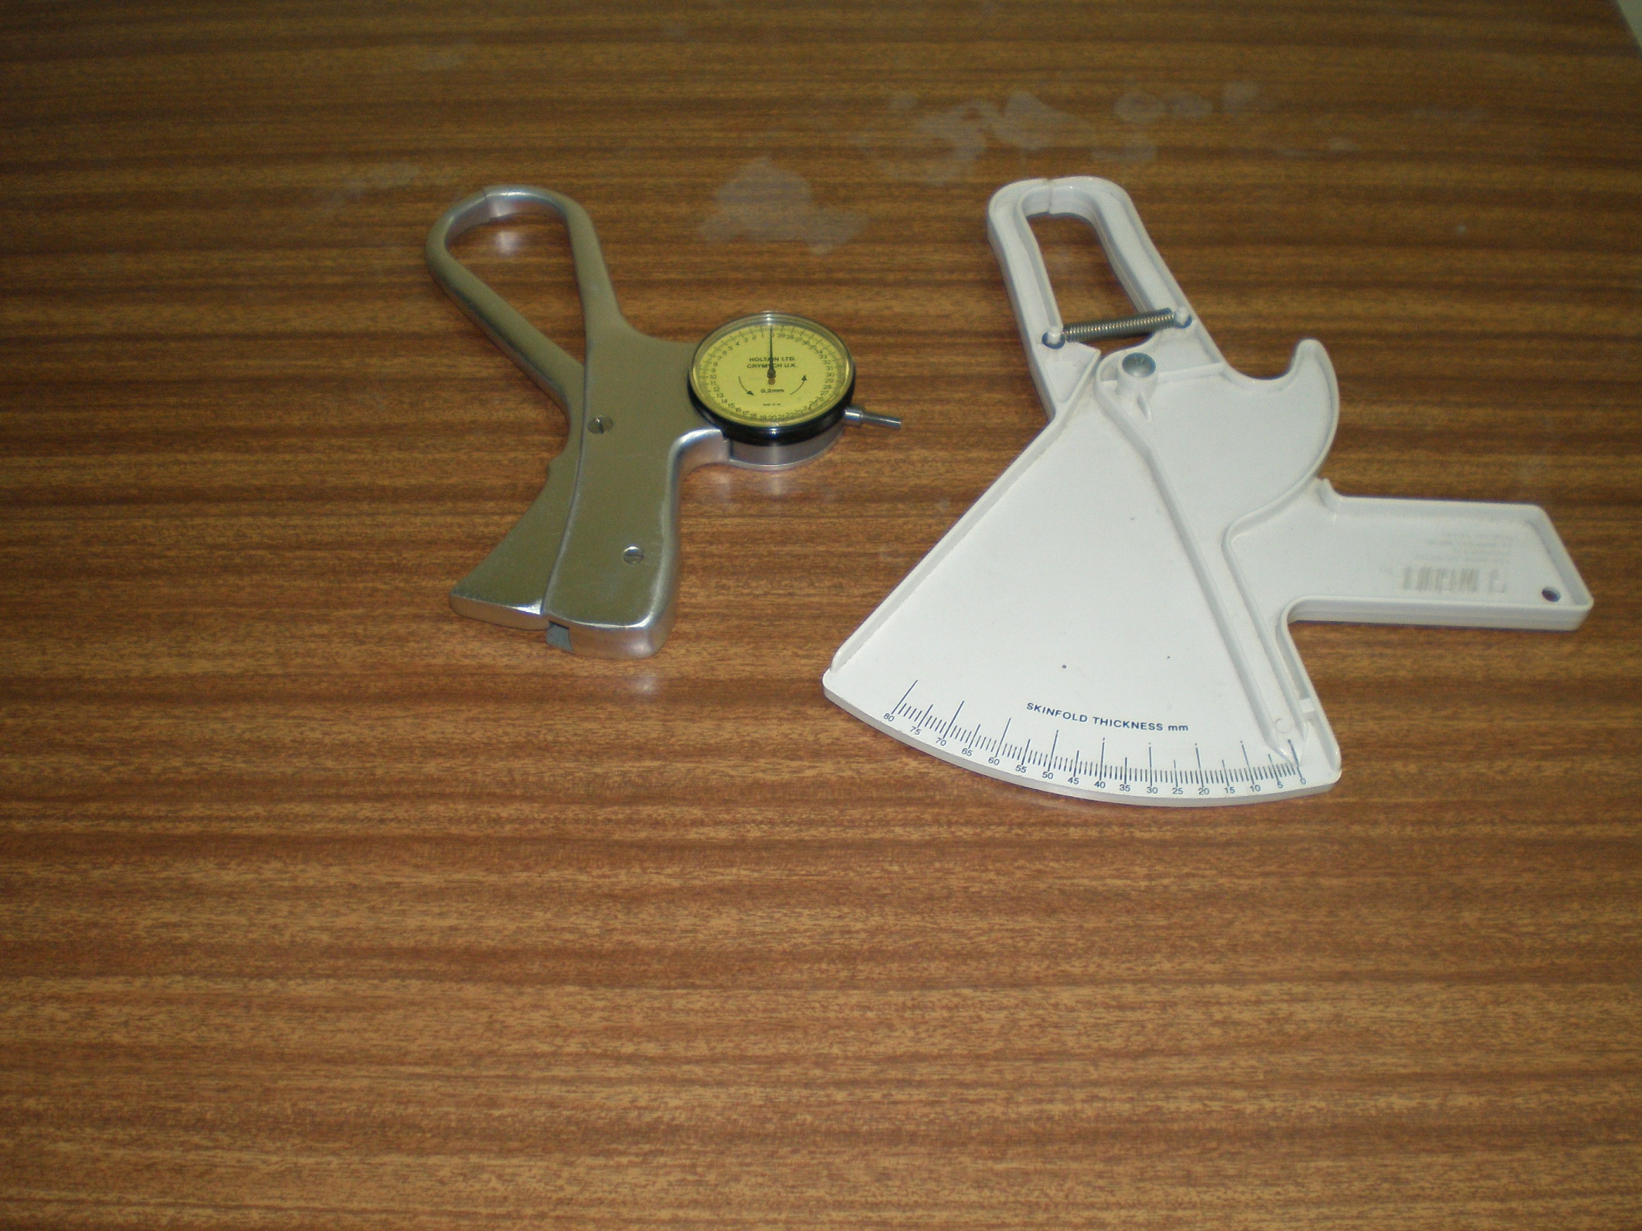
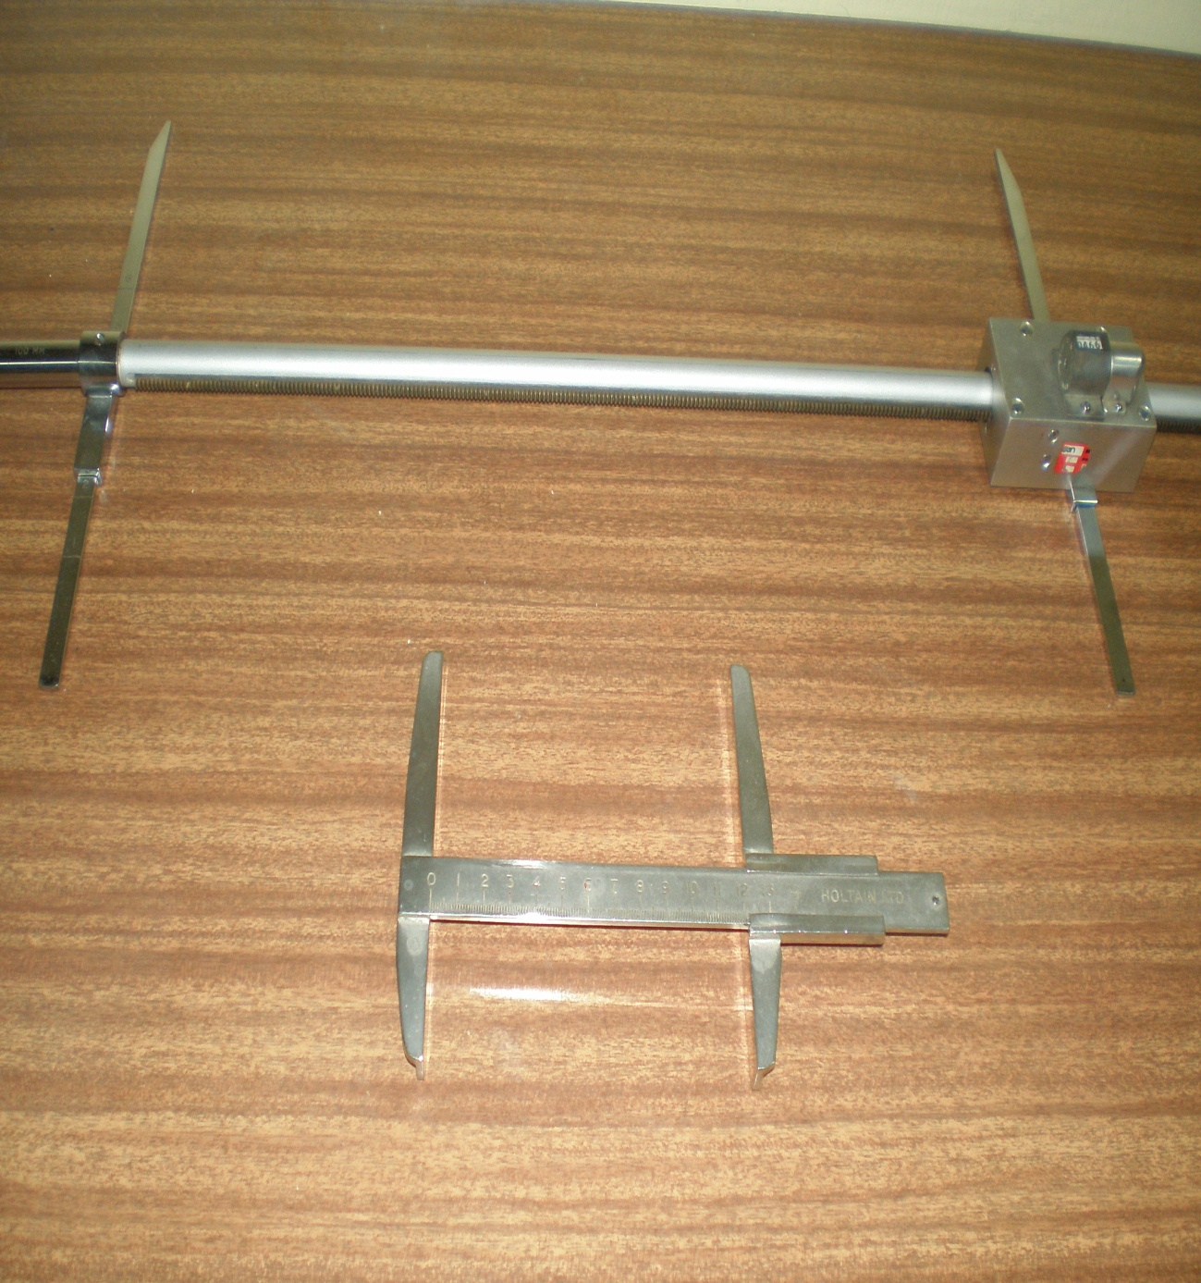
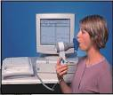
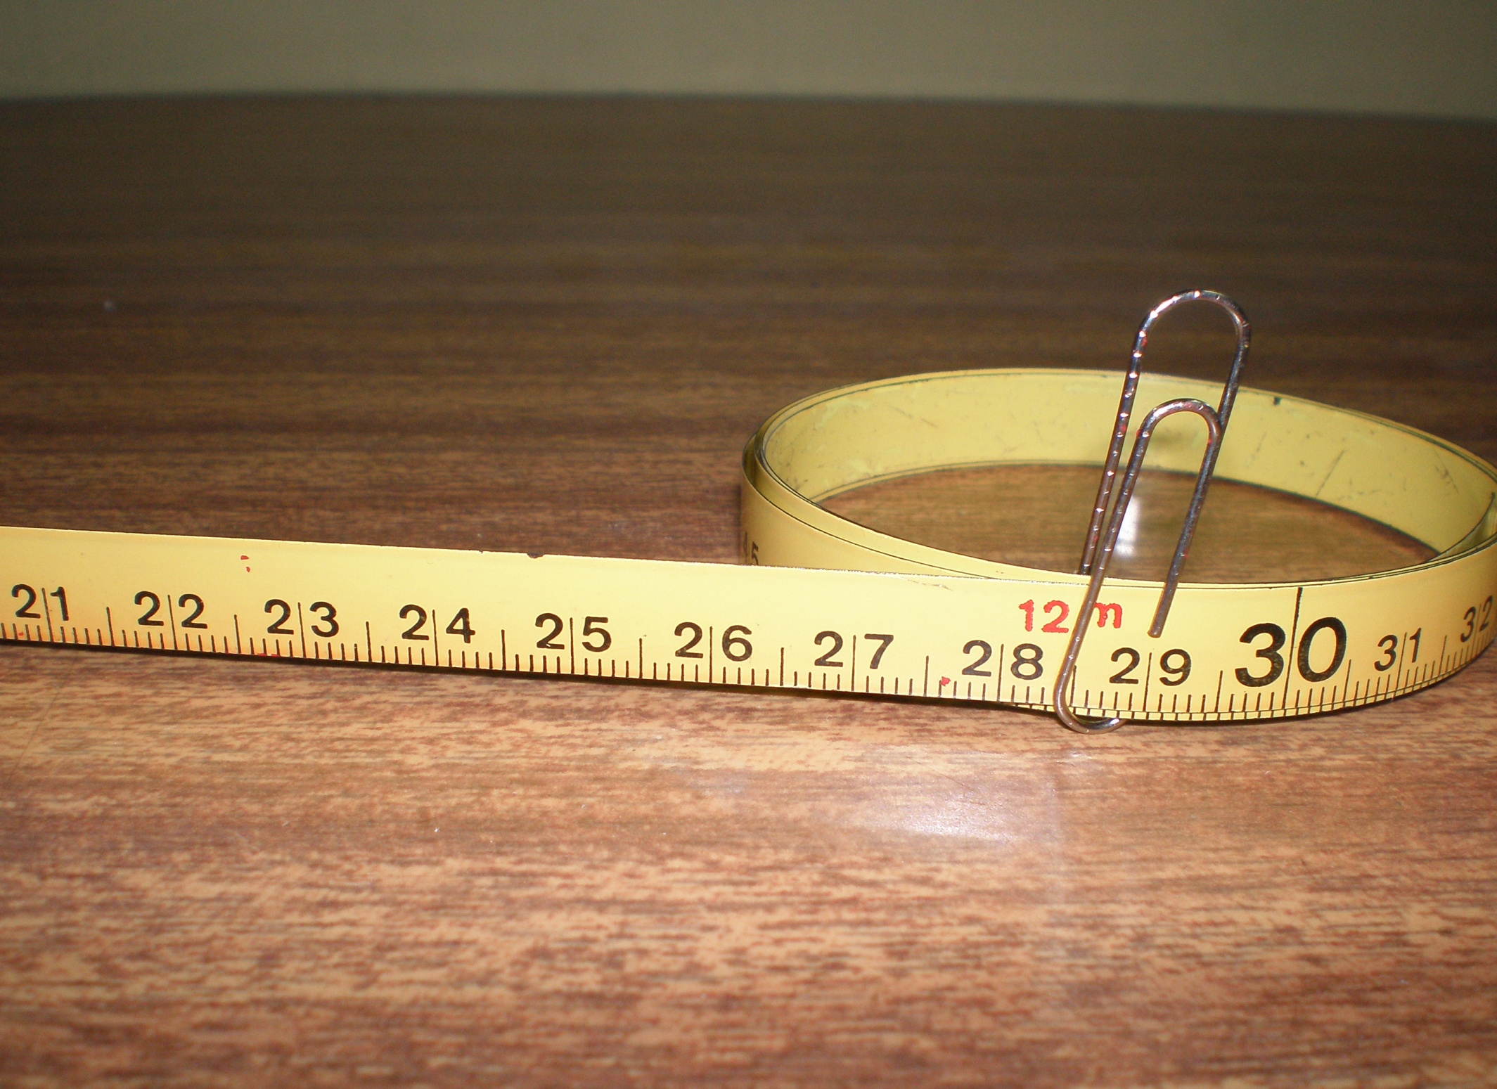
Sumario. El examen antropométrico

Slide 3
Se divide el grupo en tríos (evaluador, anotador y modelo/sujeto y rota por estaciones para ejecutar la técnica de marcaje de puntos anatómicos y la toma de medidas antropométricas básicas con precisión y rigor protocolar. Debe rotar roles en cada estación.
METODOLOGÍA

Slide 4
Estación A. Medidas básicas y marcaje (15 min)
-peso corporal: posición correcta en báscula.
-talla (estatura): uso del plano de Frankfurt y tracción de la apófisis mastoides.
-marcaje: identificación y marcado con lápiz de los puntos críticos (tríceps, subescapular, supra espinal, abdominal, muslo y pantorrilla).
Estación B. Pliegues cutáneos (panículos) (25 min)
-uso de la técnica de “manos cruzadas” con la cinta.
-medición: de brazos relajados, brazos contraídos (máxima tensión), cintura (mínimo perímetro), cadera (máximo relieve glúteo) y pantorrilla.
**NO COMPRIMIR LOS TEJIDOS BLANDOS CON LA CINTA**

Slide 5
Estación C. Pliegues cutáneos (panículos) (25 min)
-técnica de sujeción: el dedo pulgar e índice de la mano izquierda toma el pliegue; el plicómetro se coloca a 1 cm de distancia.
-medición: de tricipital, subescapular, supraespinal, abdominal, muslo medial y pantorrilla medial.
**REGLA DE ORO: REALIZAR TRES MEDICIONES SI LA DIFERENCIA ENTRE LAS DOS PRIMERAS ES MAYOR AL 5%**
Estación D. Diámetro Óseos (10 min)
-uso del paquímetro de ramas cortas.
-medición: de diámetro biepicondilar del húmero y del fémur.

Slide 6
Recogida de datos (15min)
-cada estudiante debe tener su planilla llena.
-introducción de los datos en fórmulas de densidad corporal o de fraccionamiento de masa muscular.
-análisis de errores. Debatir sobre las dificultades encontradas (localización de puntos óseos en sujetos con mucha grasa o toma de pliegues en sujetos muy musculosos)

